Slide 1
Мастер-класс: «Ознакомление дошкольников 6-7 лет с природными зонами в соответствии с ФОП ДО: арктические и антарктические пустыни»
Воспитатели ОДОД №4:
Бродягина Ольга Константиновна
Щербакова Вероника Андреевна

Slide 2
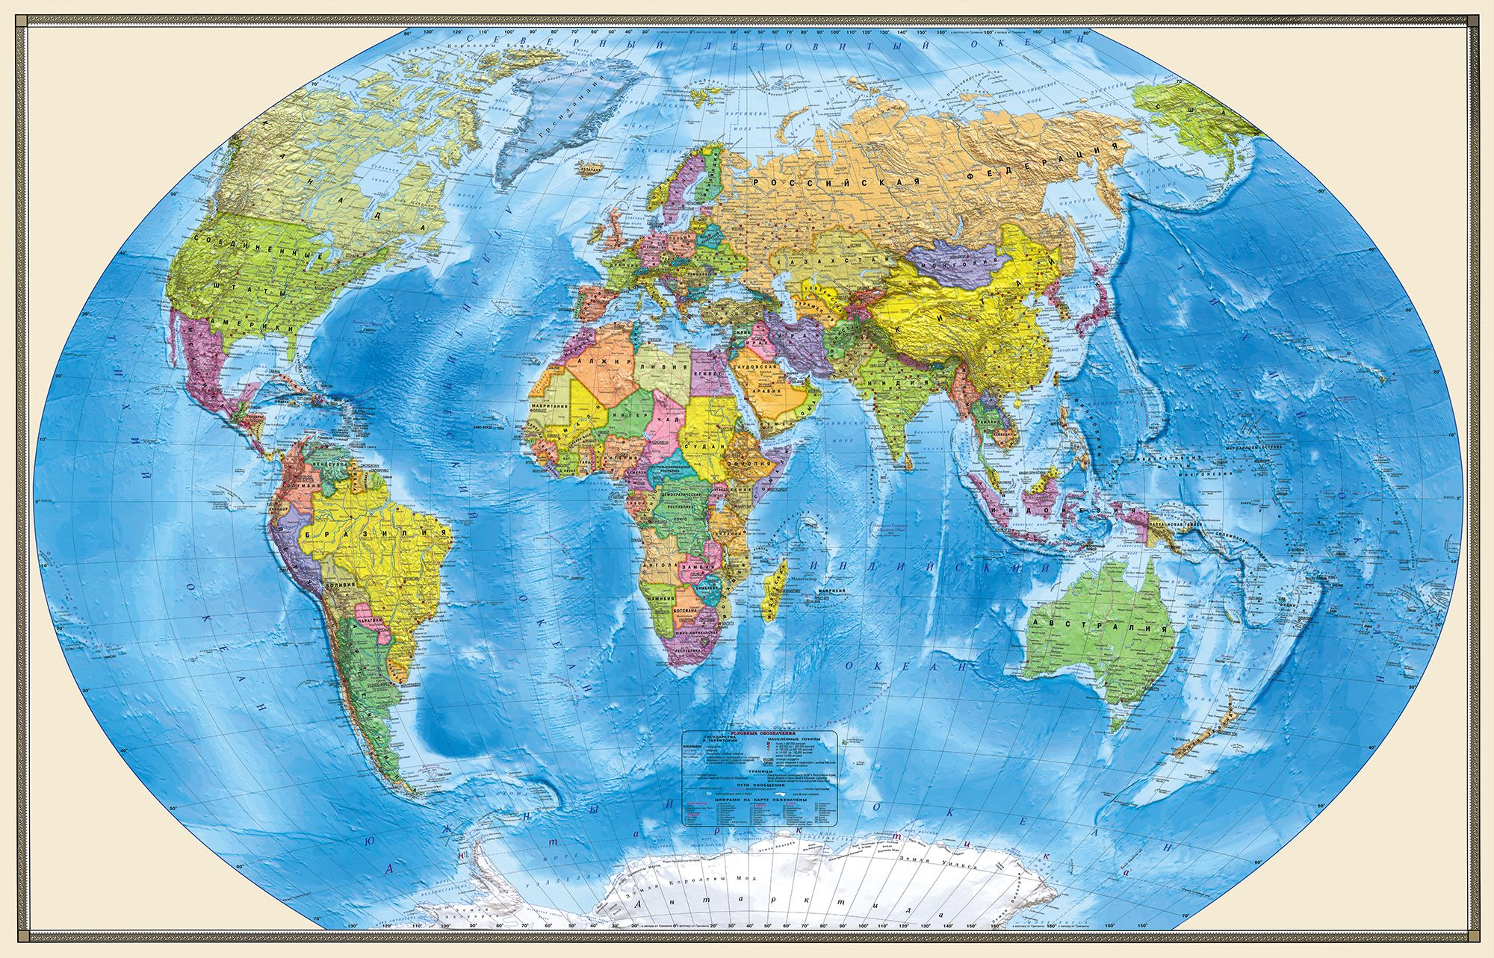
Что такое Арктика и Антарктика?
Арктика и Антарктика – это природные зоны, расположенные на противоположных полюсах Земли, северном и южном.
Антарктика занимает континент Антарктиды, а также включает, прилегающие к нему воды.

Slide 3
Интересные факты
Из общего у Арктики и Антарктики океан, который их омывает, и суровый холодный климат и вечный лёд, которые в них царит.
Климат в Арктике и Антарктике похож, но юг не подойдет для жизни белых медведей, а север - для пингвинов.
Арктика вдвое меньше ее «анти-версии», центр ее находится в Северном ледовитом океане.
Население Арктики составляет 4 миллиона человек, Антарктиды - пару десятков ученых.
Антарктика является домом для многих научных станций, где ученые со всего мира изучают климат, природу и другие аспекты этой уникальной природной.

Slide 4
В Арктике и Антарктике суровый климат, здесь лежит вечный лёд и по полгода и больше не светит солнце.
Здесь располагаются такие природные зоны как тундры и арктические пустыни.
Тундра – это бескрайние ледяные просторы со снежной северной степью. На большей части территории вообще нет высокой растительности. Глубокий слой вечной мерзлоты не дает возможности укорениться растениям. Особенности этой природной зоны – многолетний не тающий ледяной покров, заболоченные низменности, устойчивые продолжительные морозы и сильнейшие ветра, дующие на протяжении всего года.

Slide 5
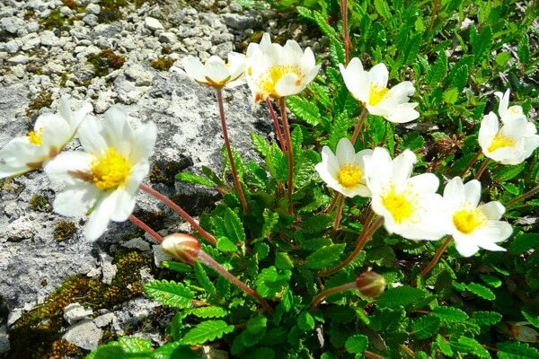
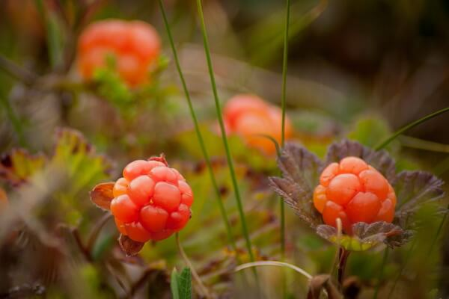
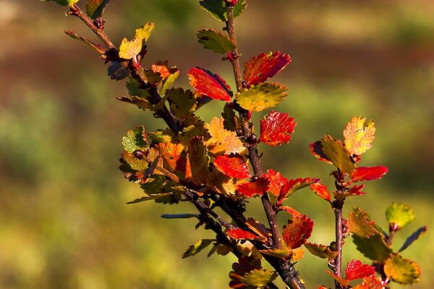
Несмотря на суровые условия на просторах тундры можно встретить кустарники, ягоды и цветущие растения. В общей сложности арктическая флора представлена примерно 350 видами растительности. При этом деревья в Арктике не растут. Лишь в наиболее южных районах встречаются древовидные кустарники
Дриада
Морошка
Карликовая берёза

Slide 6
Арктические и антарктические пустыни.
Арктические и антарктические пустыни – это зоны, предполагающие наличие льда и снега практически круглый год. Наиболее теплый период времени – август. Температура воздуха в этот летний месяц доходит до 0°С. Постоянно наблюдается сильное морозное выветривание. Зоны свободные от ледников скованы вечной мерзлотой. Деревьев и кустарников на этой территории нет. Пригодны арктические пустыни для ведения промысла морских животных, а также разведения птиц, пух которых используют для производства теплой одежды.

Slide 7
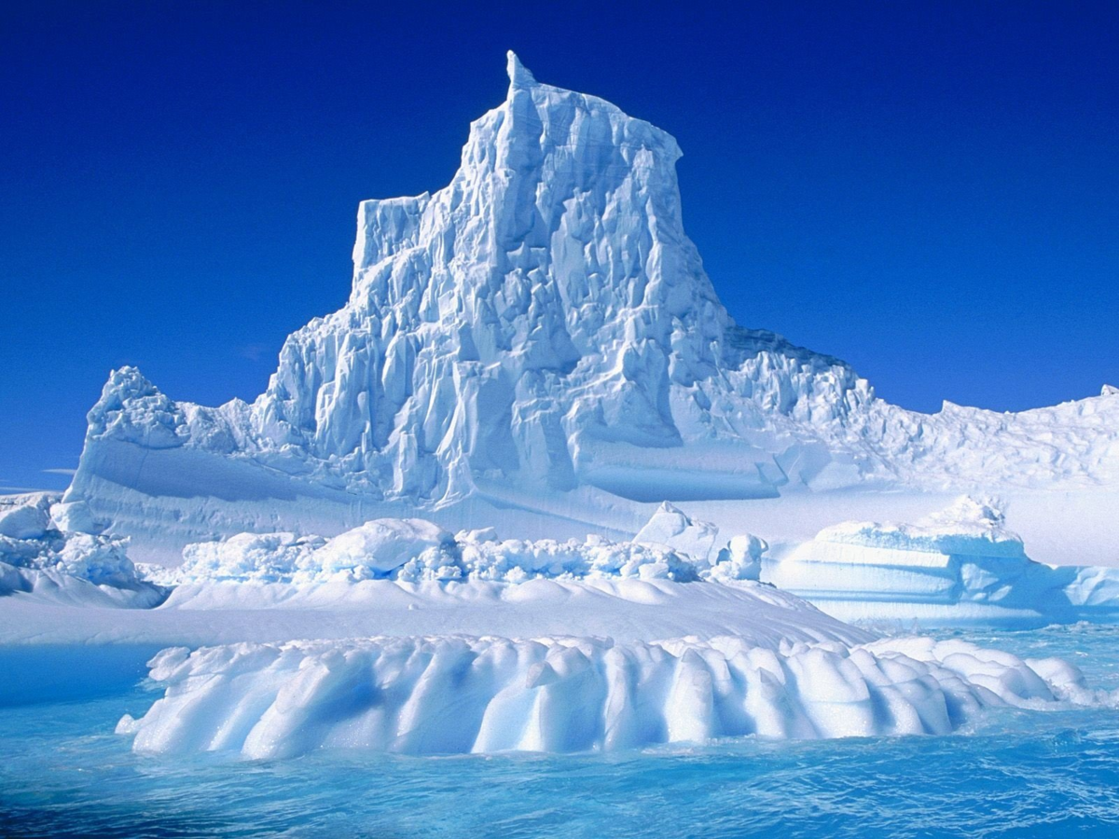
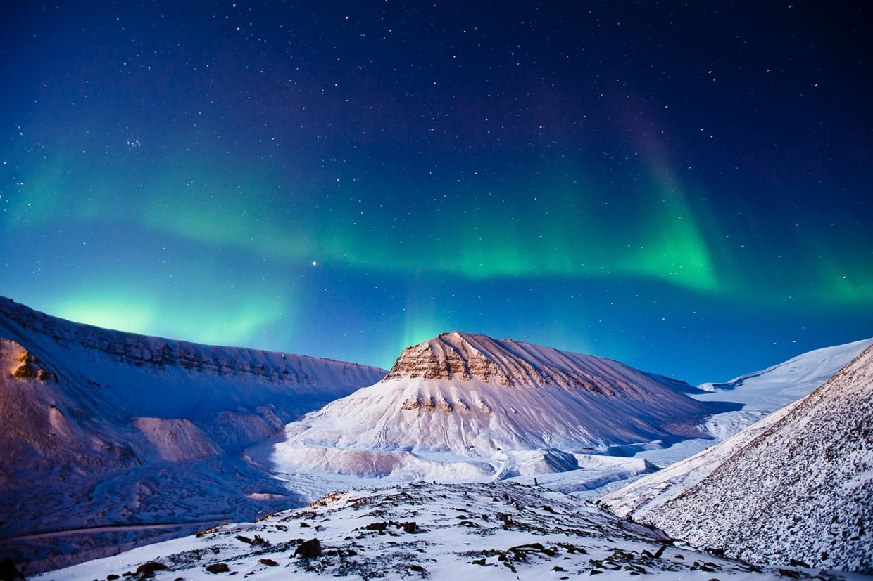
Рельеф арктической пустыни состоит из различных физических особенностей: горы, ледники и равнинные участки.
Ледники: из-за чрезвычайно низких температур, арктическая пустыня изобилует многочисленными ледниками разных форм и размеров.
Горы: арктическая пустыня содержит горные районы, где преобладает холодный и сухой климат.

Slide 8
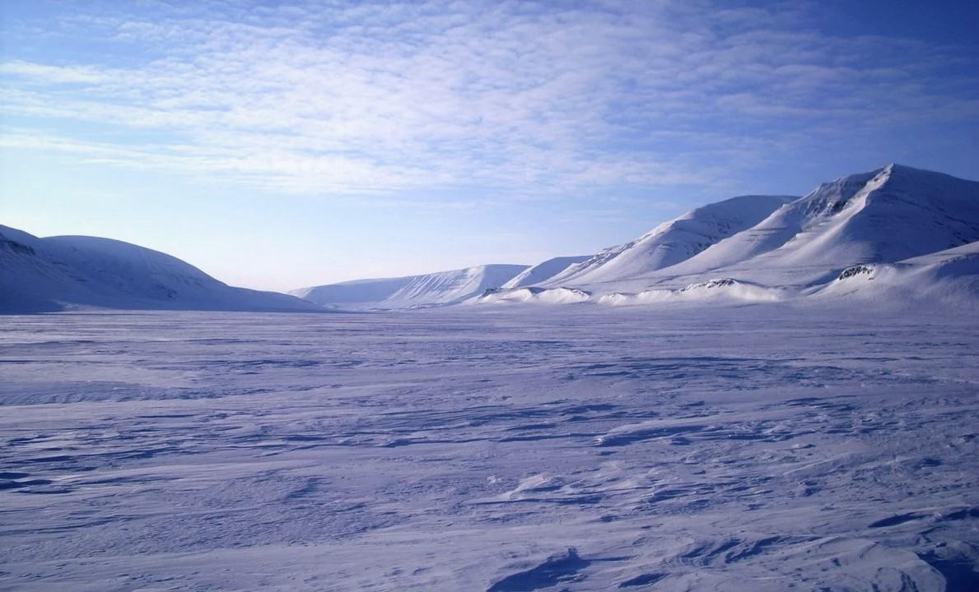
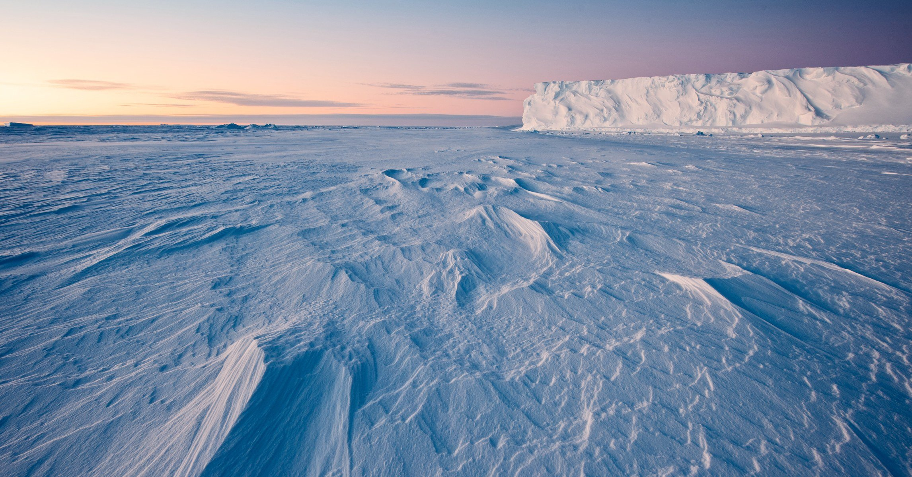
Равнинные участки: составляют основную часть территории региона и имеют отчетливую узорную текстуру, что является результатом циклов таяния и замерзания воды.

Slide 9
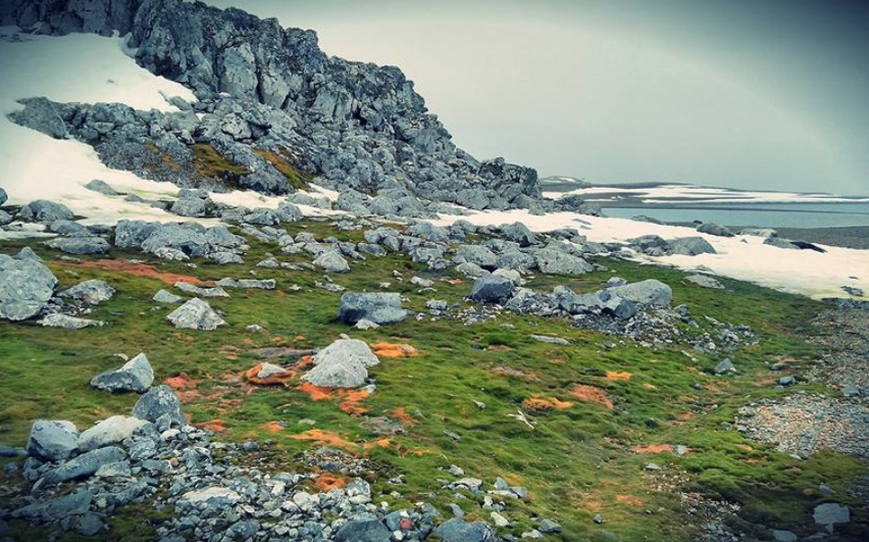
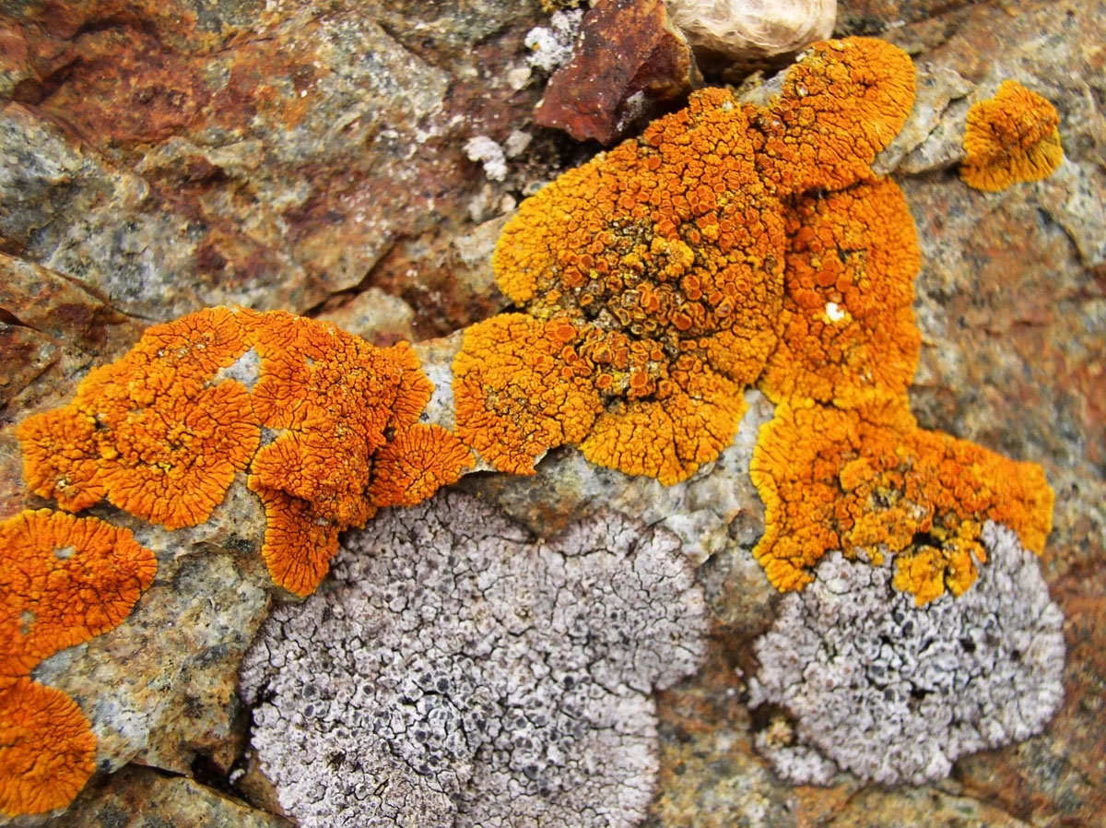
Растительность арктических и антарктических пустынь
Типичными видами растительности для арктических пустынь являются мхи, лишайники и некоторые виды трав и кустарников.
Мхи и лишайники обычно образуют плотные ковры на поверхности земли, которые могут быть разноцветными в зависимости от вида.

Slide 10
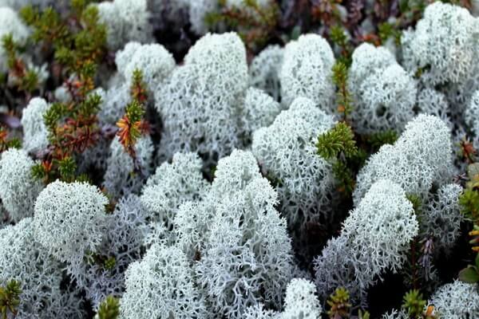
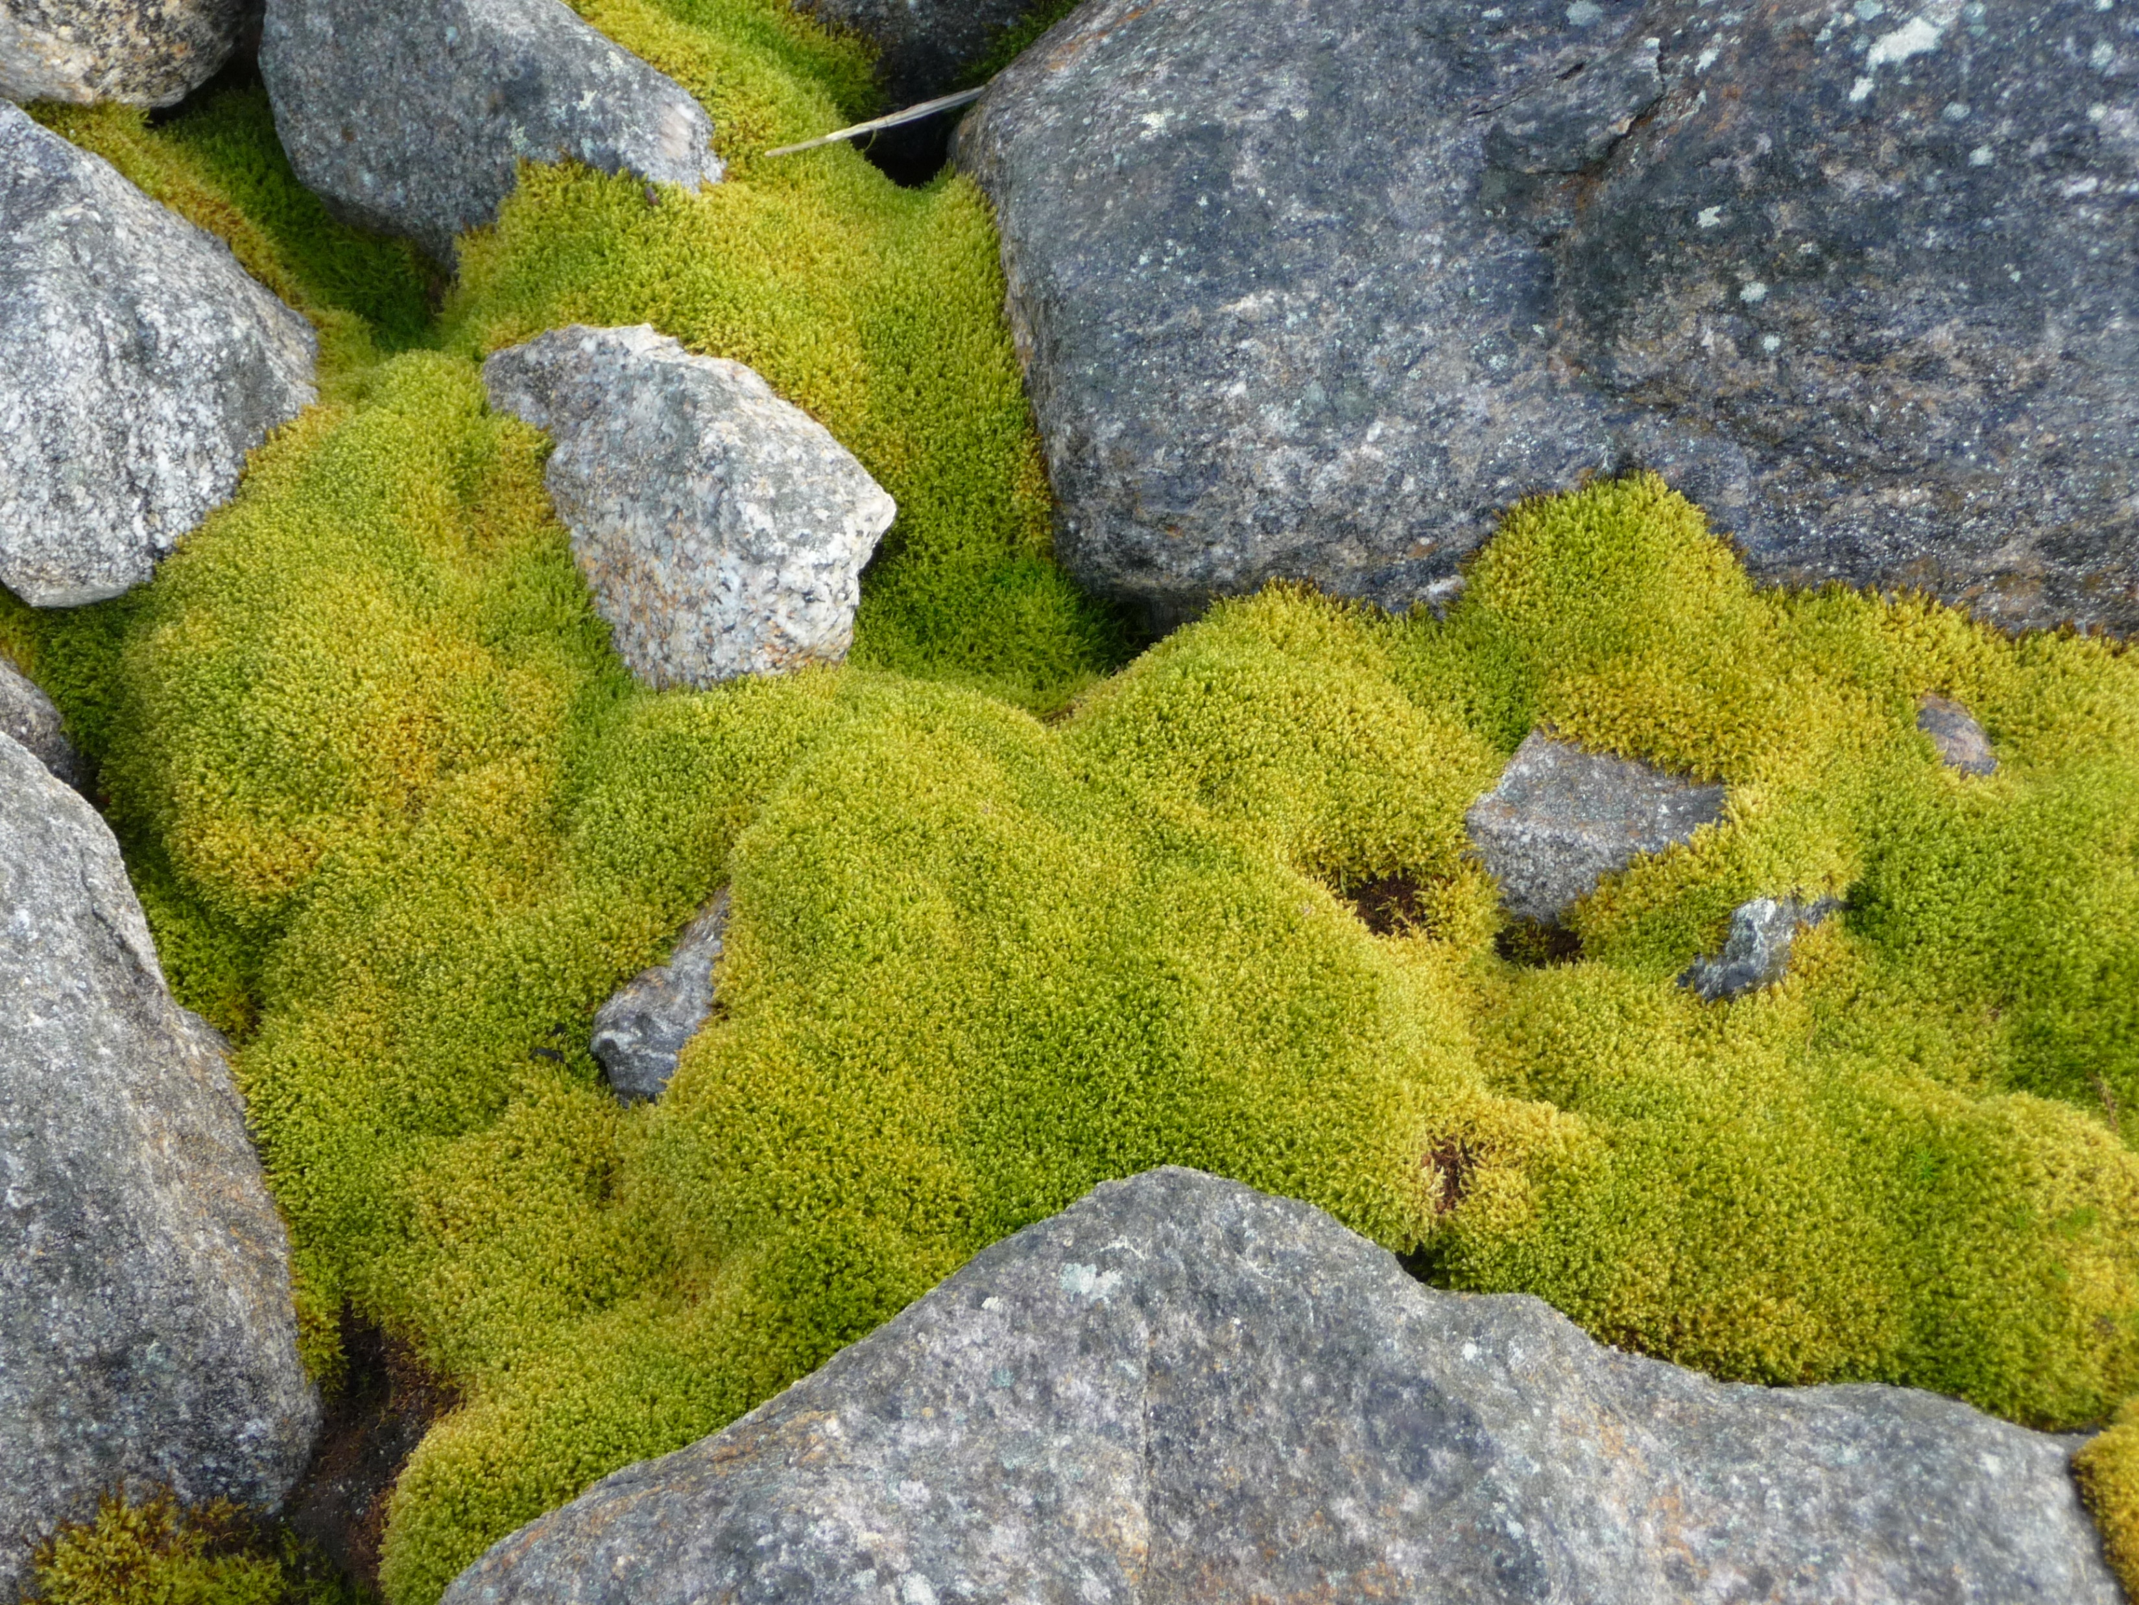
Ягель
Это наиболее распространённое растение Арктики более известно как «олений мох», поскольку представляет одно из излюбленных лакомств северных оленей. Эти арктические животные запросто учуивают столь желанное пропитание даже, если оно скрыто под толстым слоем снежного покрова.
Гипновый мох
Широко распространённый мох. Данный вид растёт на камнях, на земле, на ветках и в щелях. Применение Раньше на Руси гипновым мхом затыкали щели в избах.

Slide 11
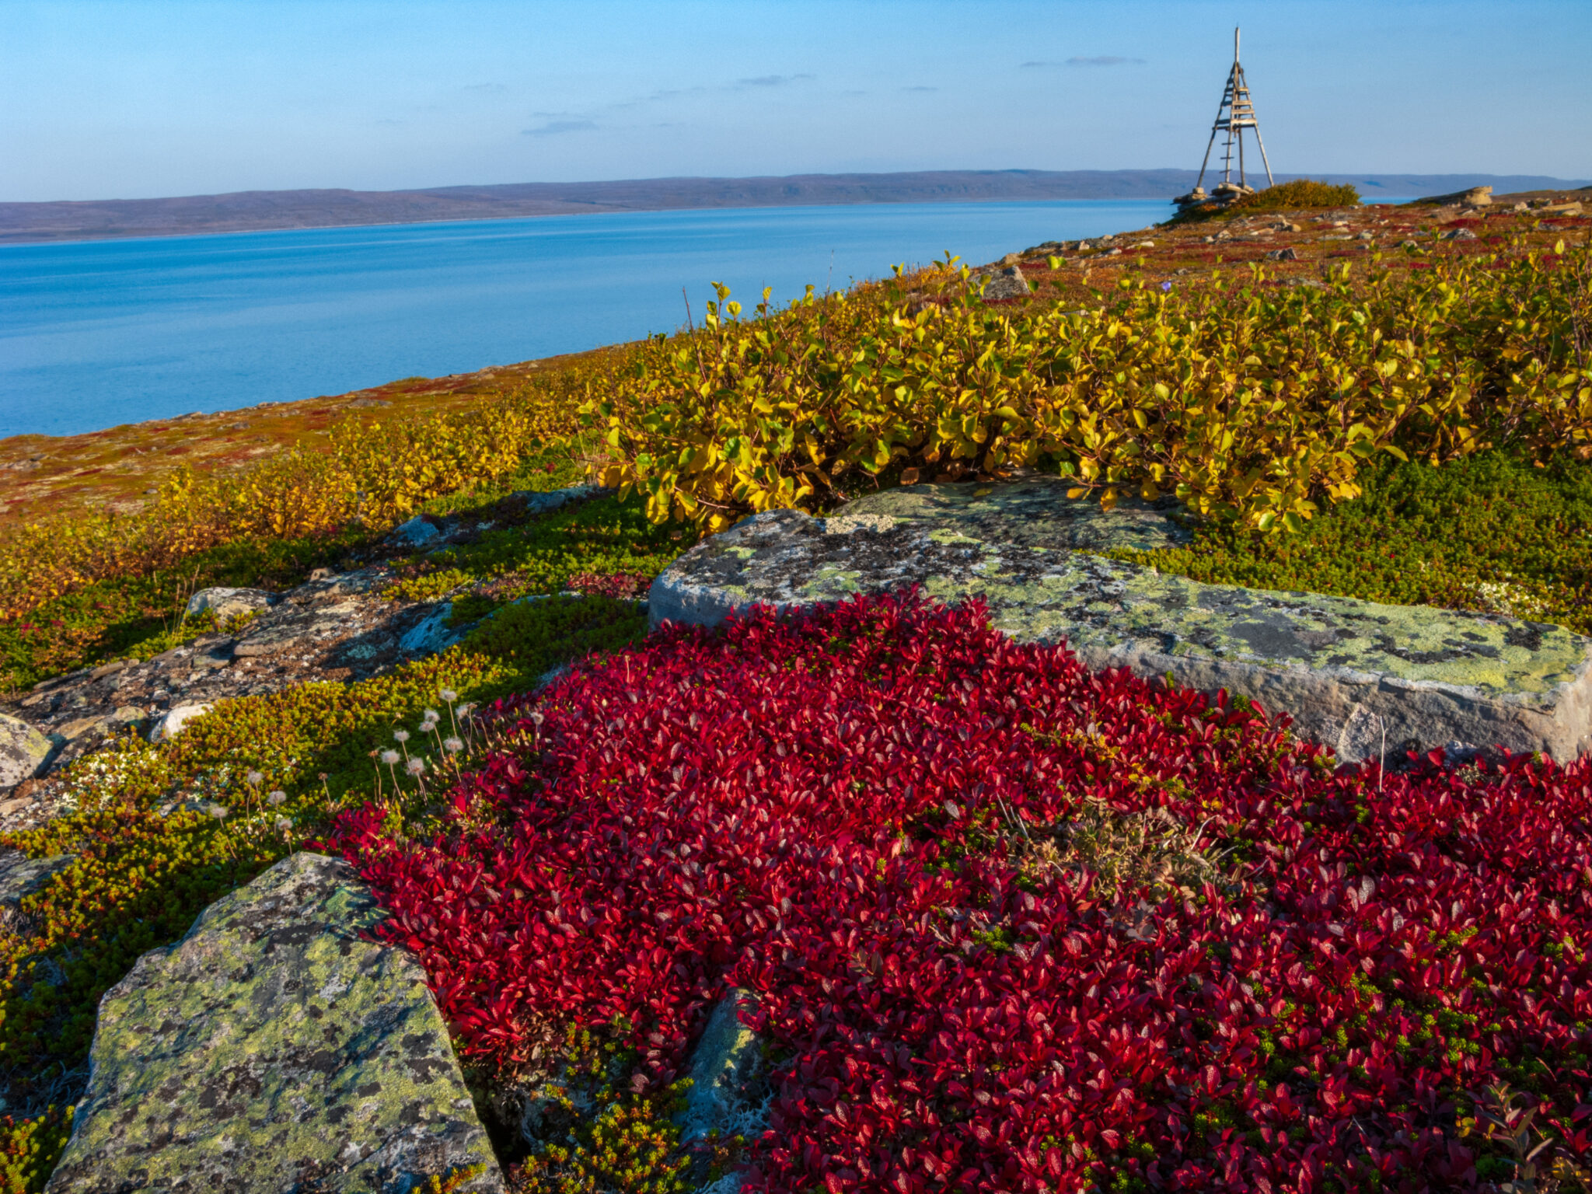
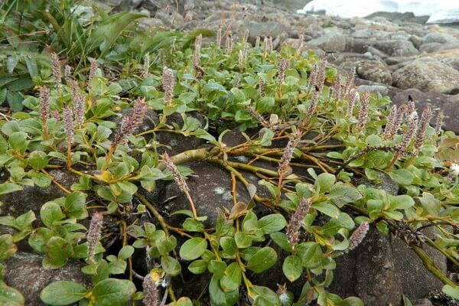
Кустарники и травы, такие как ива полярная и осока, растут на более влажных участках и вдоль берегов рек и озер.
Они имеют короткие корни и мелкие листья, которые помогают им сохранять тепло и минимизировать потерю воды.
Арктическая ива

Slide 12
Животные арктических и антарктических пустынь
Животные арктических и антарктических пустынь адаптировались к суровым условиям этих регионов. Многие из них имеют густой мех или толстый слой жира, который помогает им сохранять тепло в условиях низких температур. Некоторые животные, такие как белые медведи и пингвины, обитают только в Арктике или Антарктике, в то время как другие, такие как северные олени и волки, могут жить в обоих регионах.

Slide 13
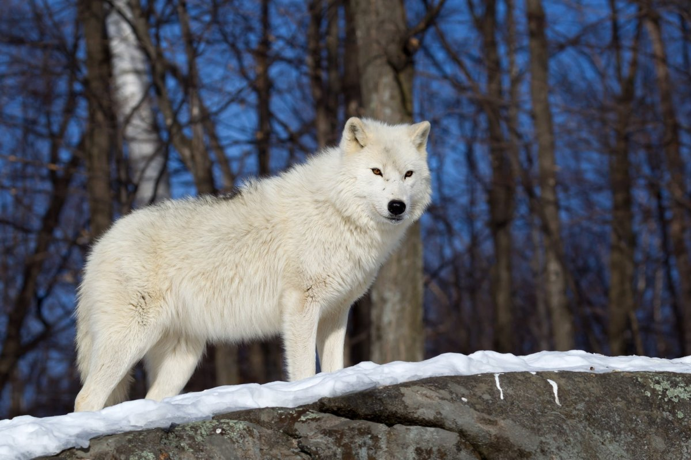
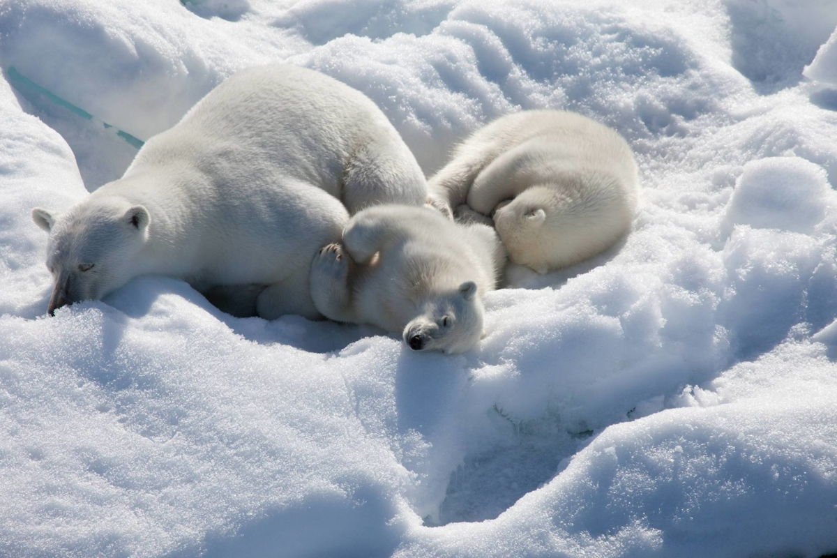
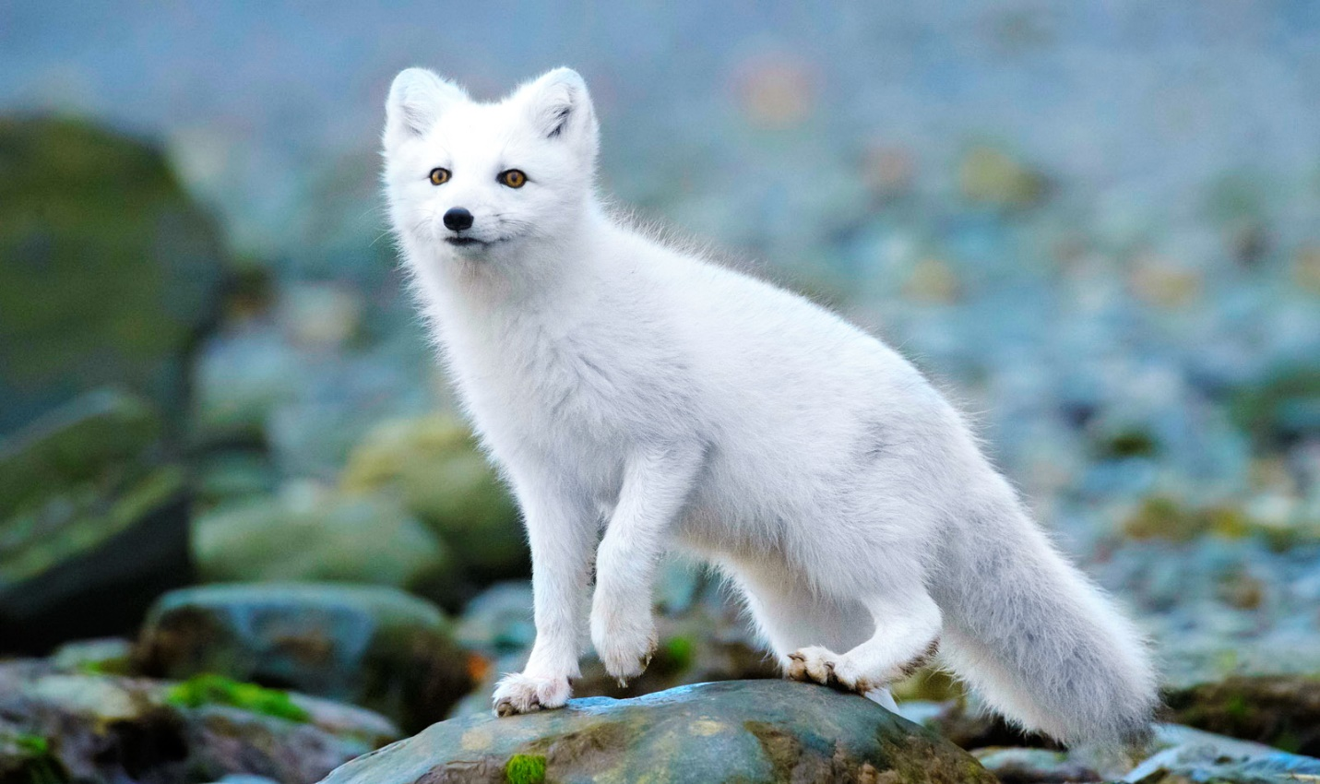
В арктических пустынях обитают белые медведи, полярные волки, песцы, северные олени и многие другие животные.

Slide 14
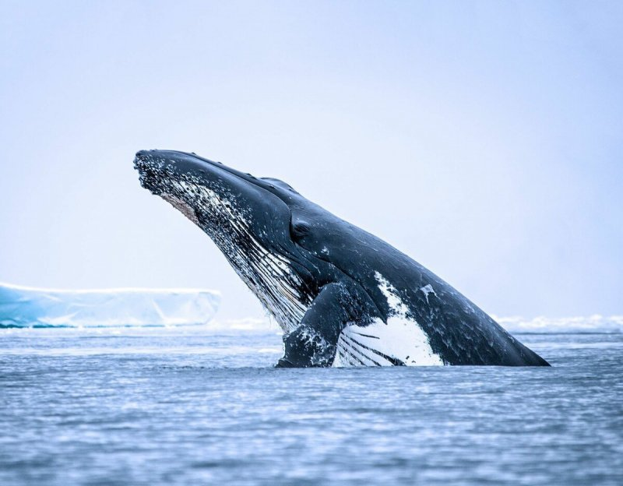
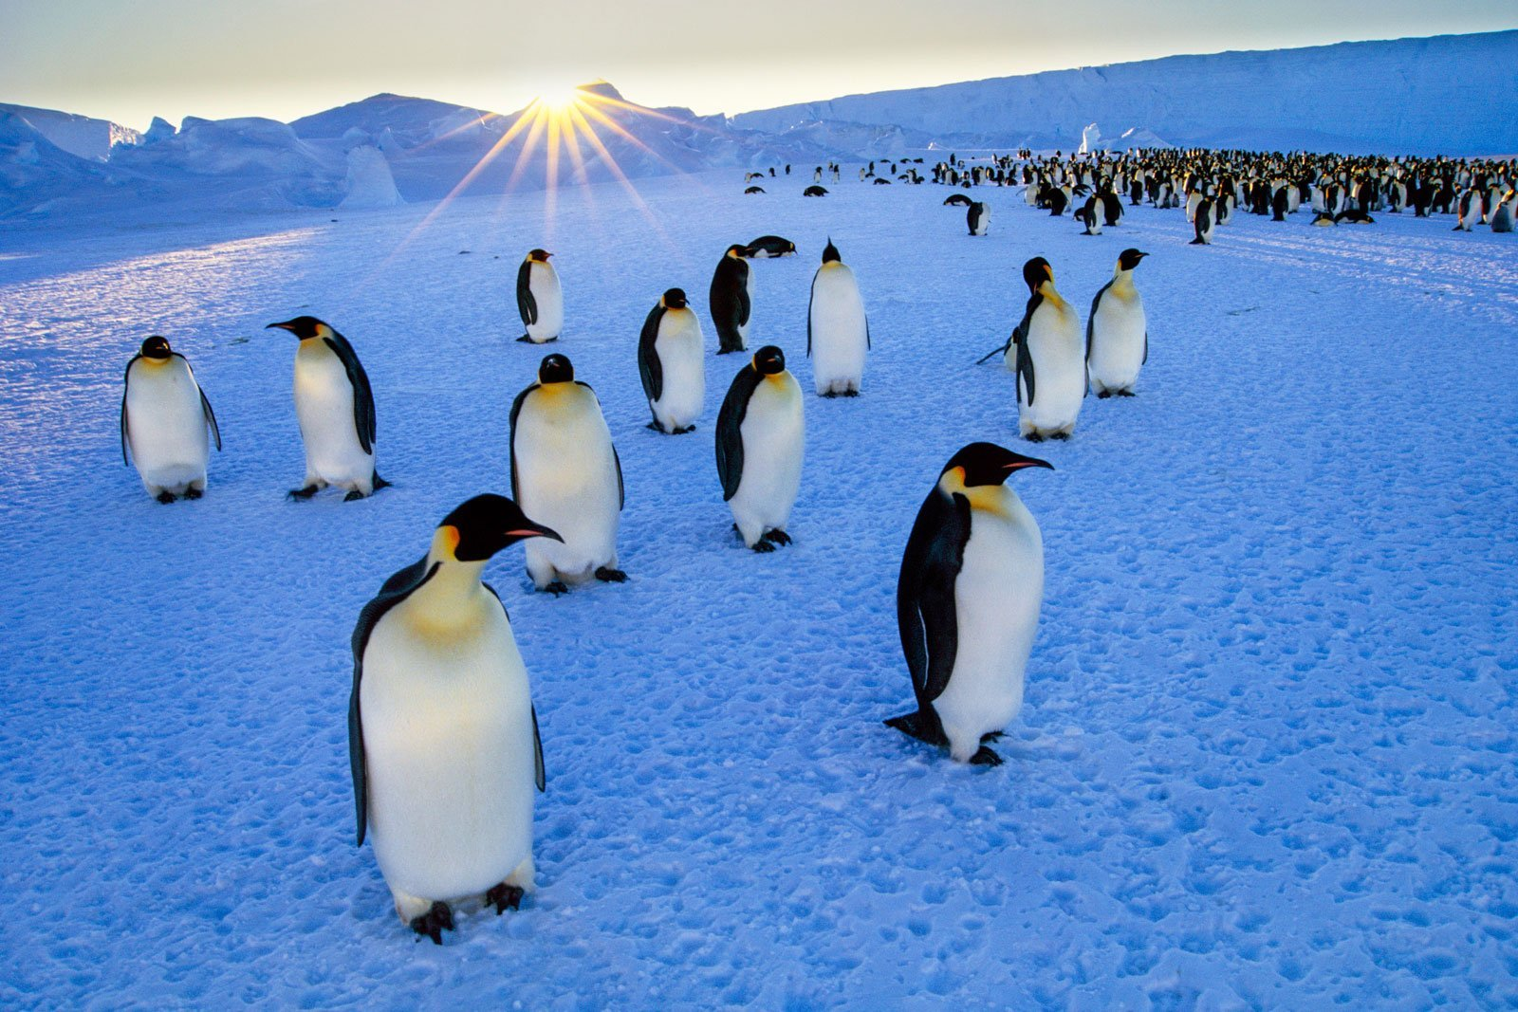
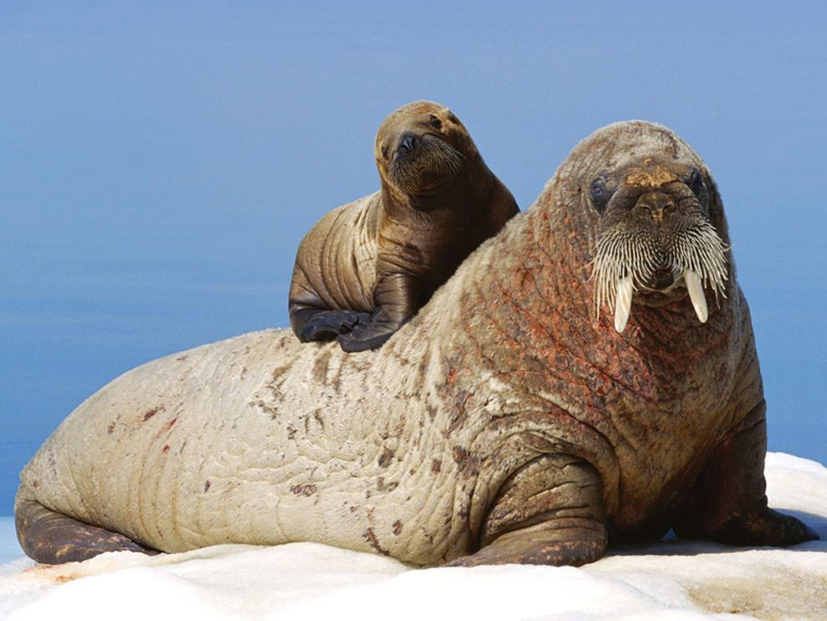
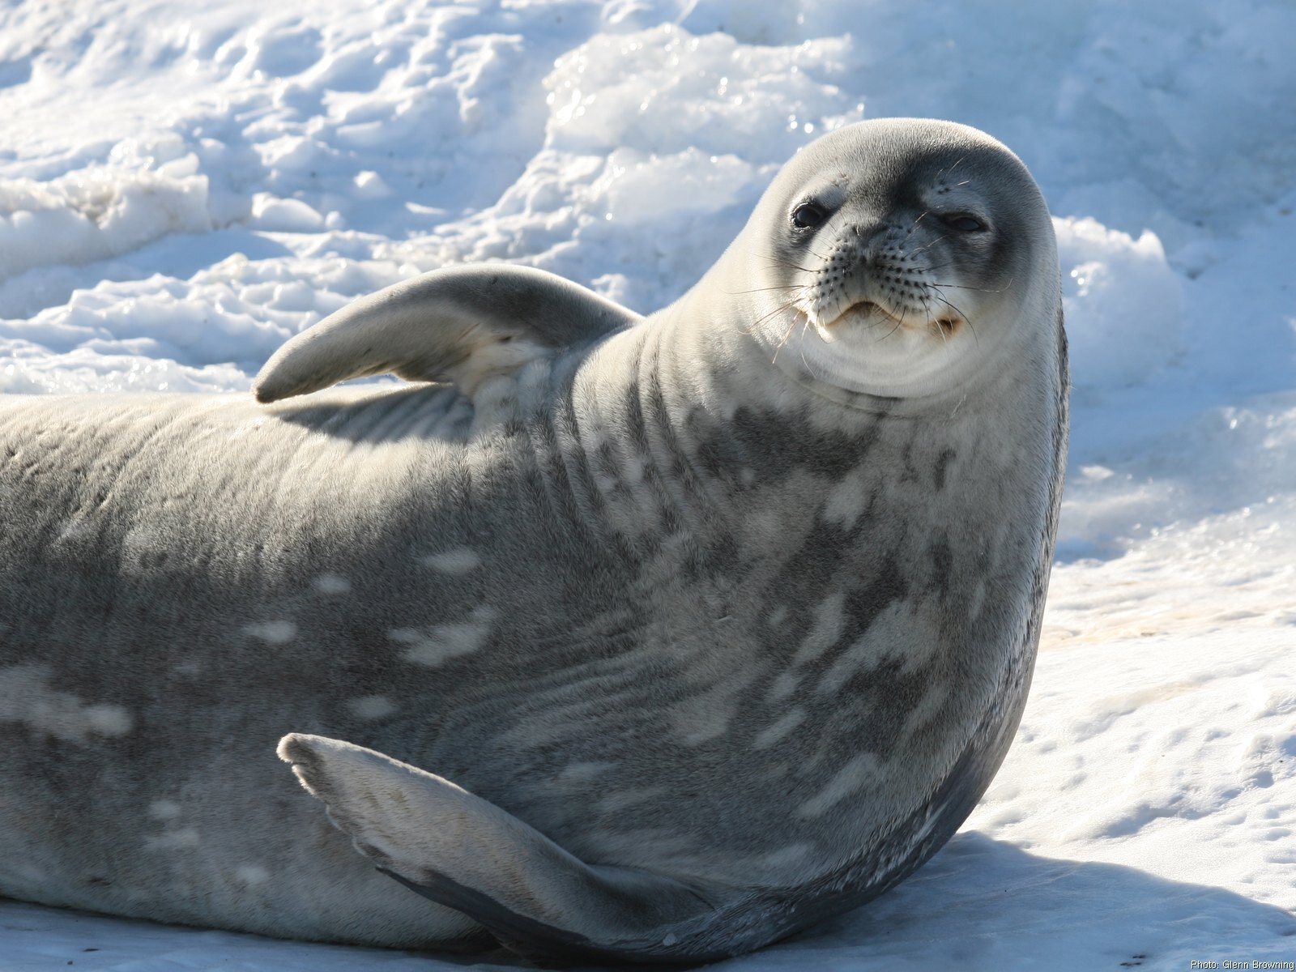
В пустынях Антарктики можно встретить императорских пингвинов, тюленей, моржей и китов.

Slide 15
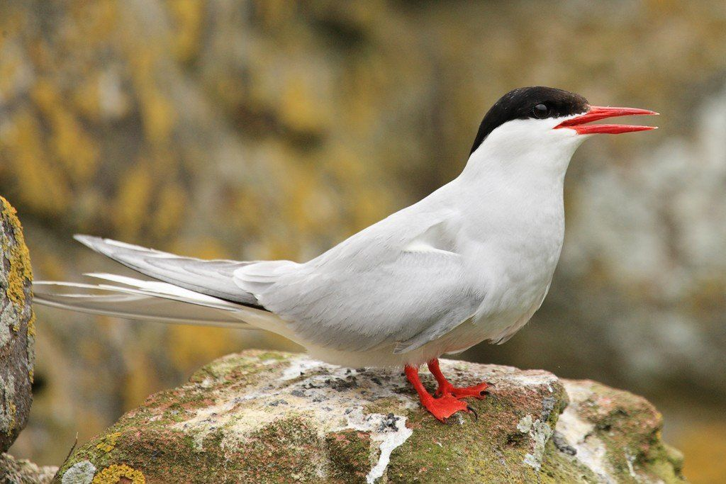
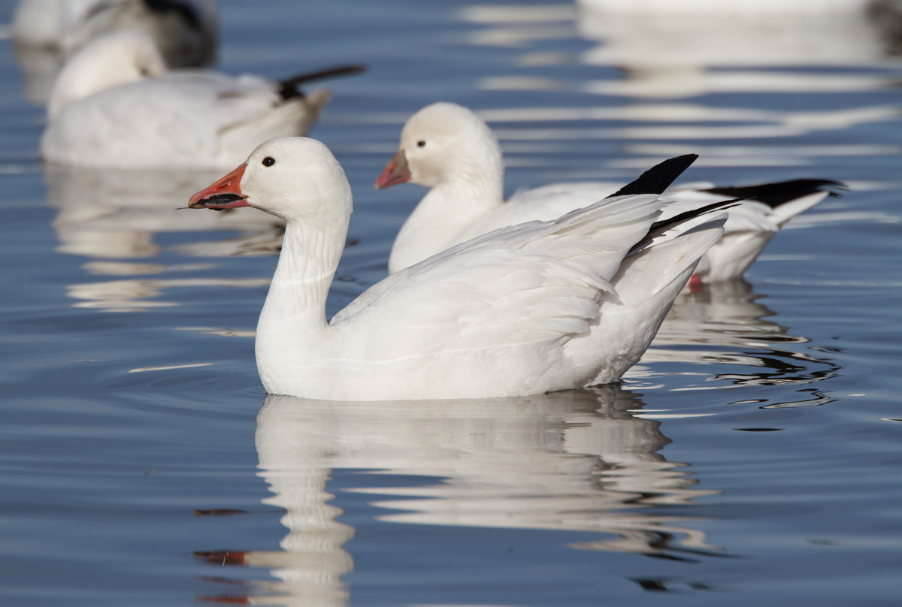
В арктических и антарктических пустынях выживают только самые выносливые виды птиц. Такие как:
Полярная крачка - одна из самых известных птиц, обитающих в этих пустынях. Она проводит лето в Арктике, а зиму - в Антарктике.
Белый гусь (или полярный гусь) - крупная водоплавающая птица, обитающая в Арктике и Антарктике.

Slide 16
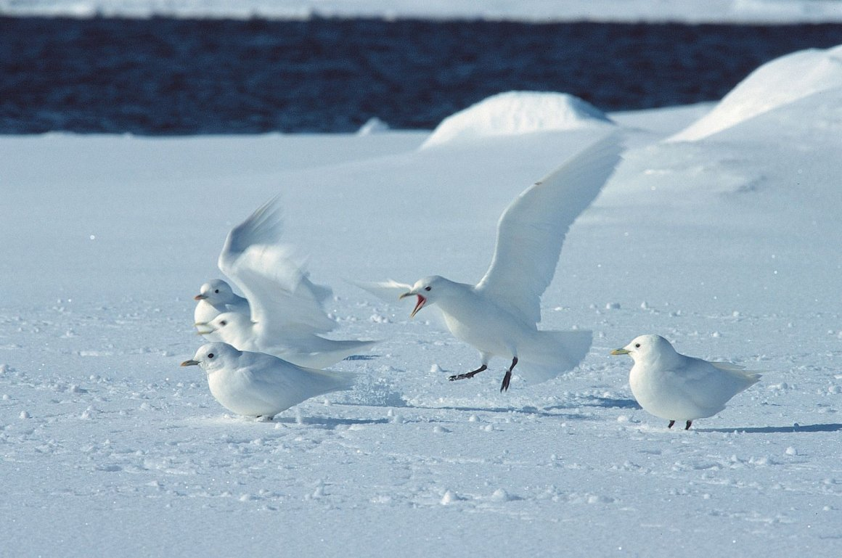
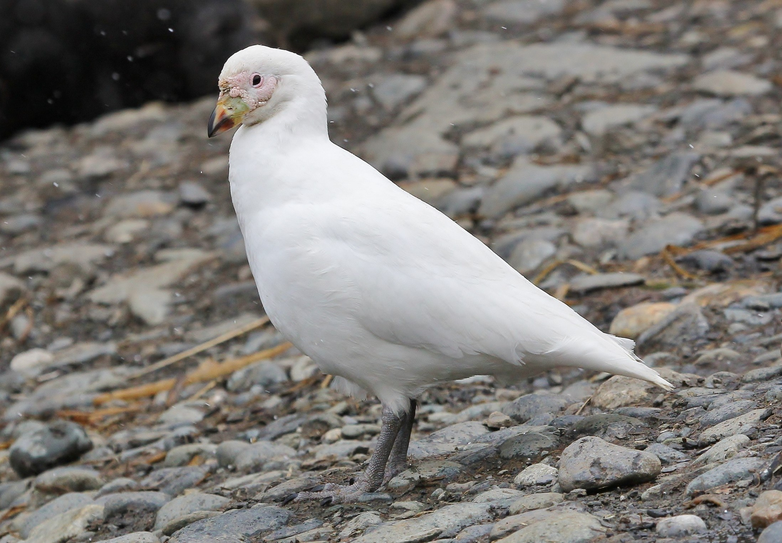
Пустынный буревестник - широко распространенная птица, которая гнездится в антарктической пустыне.
Белая ржанка - крупная птица, которая обитает в Арктике и на севере Атлантического океана.

Slide 17
Дидактические игры
“Кто живет в пустыне?” Цель: познакомить детей с различными видами животных, обитающих в пустынях Арктики и Антарктики. Материалы: карточки с изображениями животных, карта мира. Инструкция: Разложить карточки с животными на столе. Объяснить детям, что пустыни Арктики и Антарктики - это самые холодные места на Земле, где живут только приспособленные к такому климату животные. Затем показать на карте расположение пустынь и попросить детей найти животных, которые обитают в этих местах.
“Что растет в пустыне?” Цель: изучить флору пустынь Арктики и Антарктики. Материалы: картинки с растениями и животными, карта мира. Инструкция: Покажите детям картинки с различными растениями и попросите их найти те, которые растут в пустынях. Объясните, что в Арктике и Антарктике растут только те растения, которые могут выдерживать экстремально низкие температуры.
“Пустыня на карте” Цель: научить детей находить пустыни на карте мира. Материалы: карта мира, картинки с изображением пустынь. Инструкция: покажите детям карту мира и попросите их найти на ней пустыни. Можно использовать картинки с изображением конкретных пустынь для облегчения поиска.

Slide 18
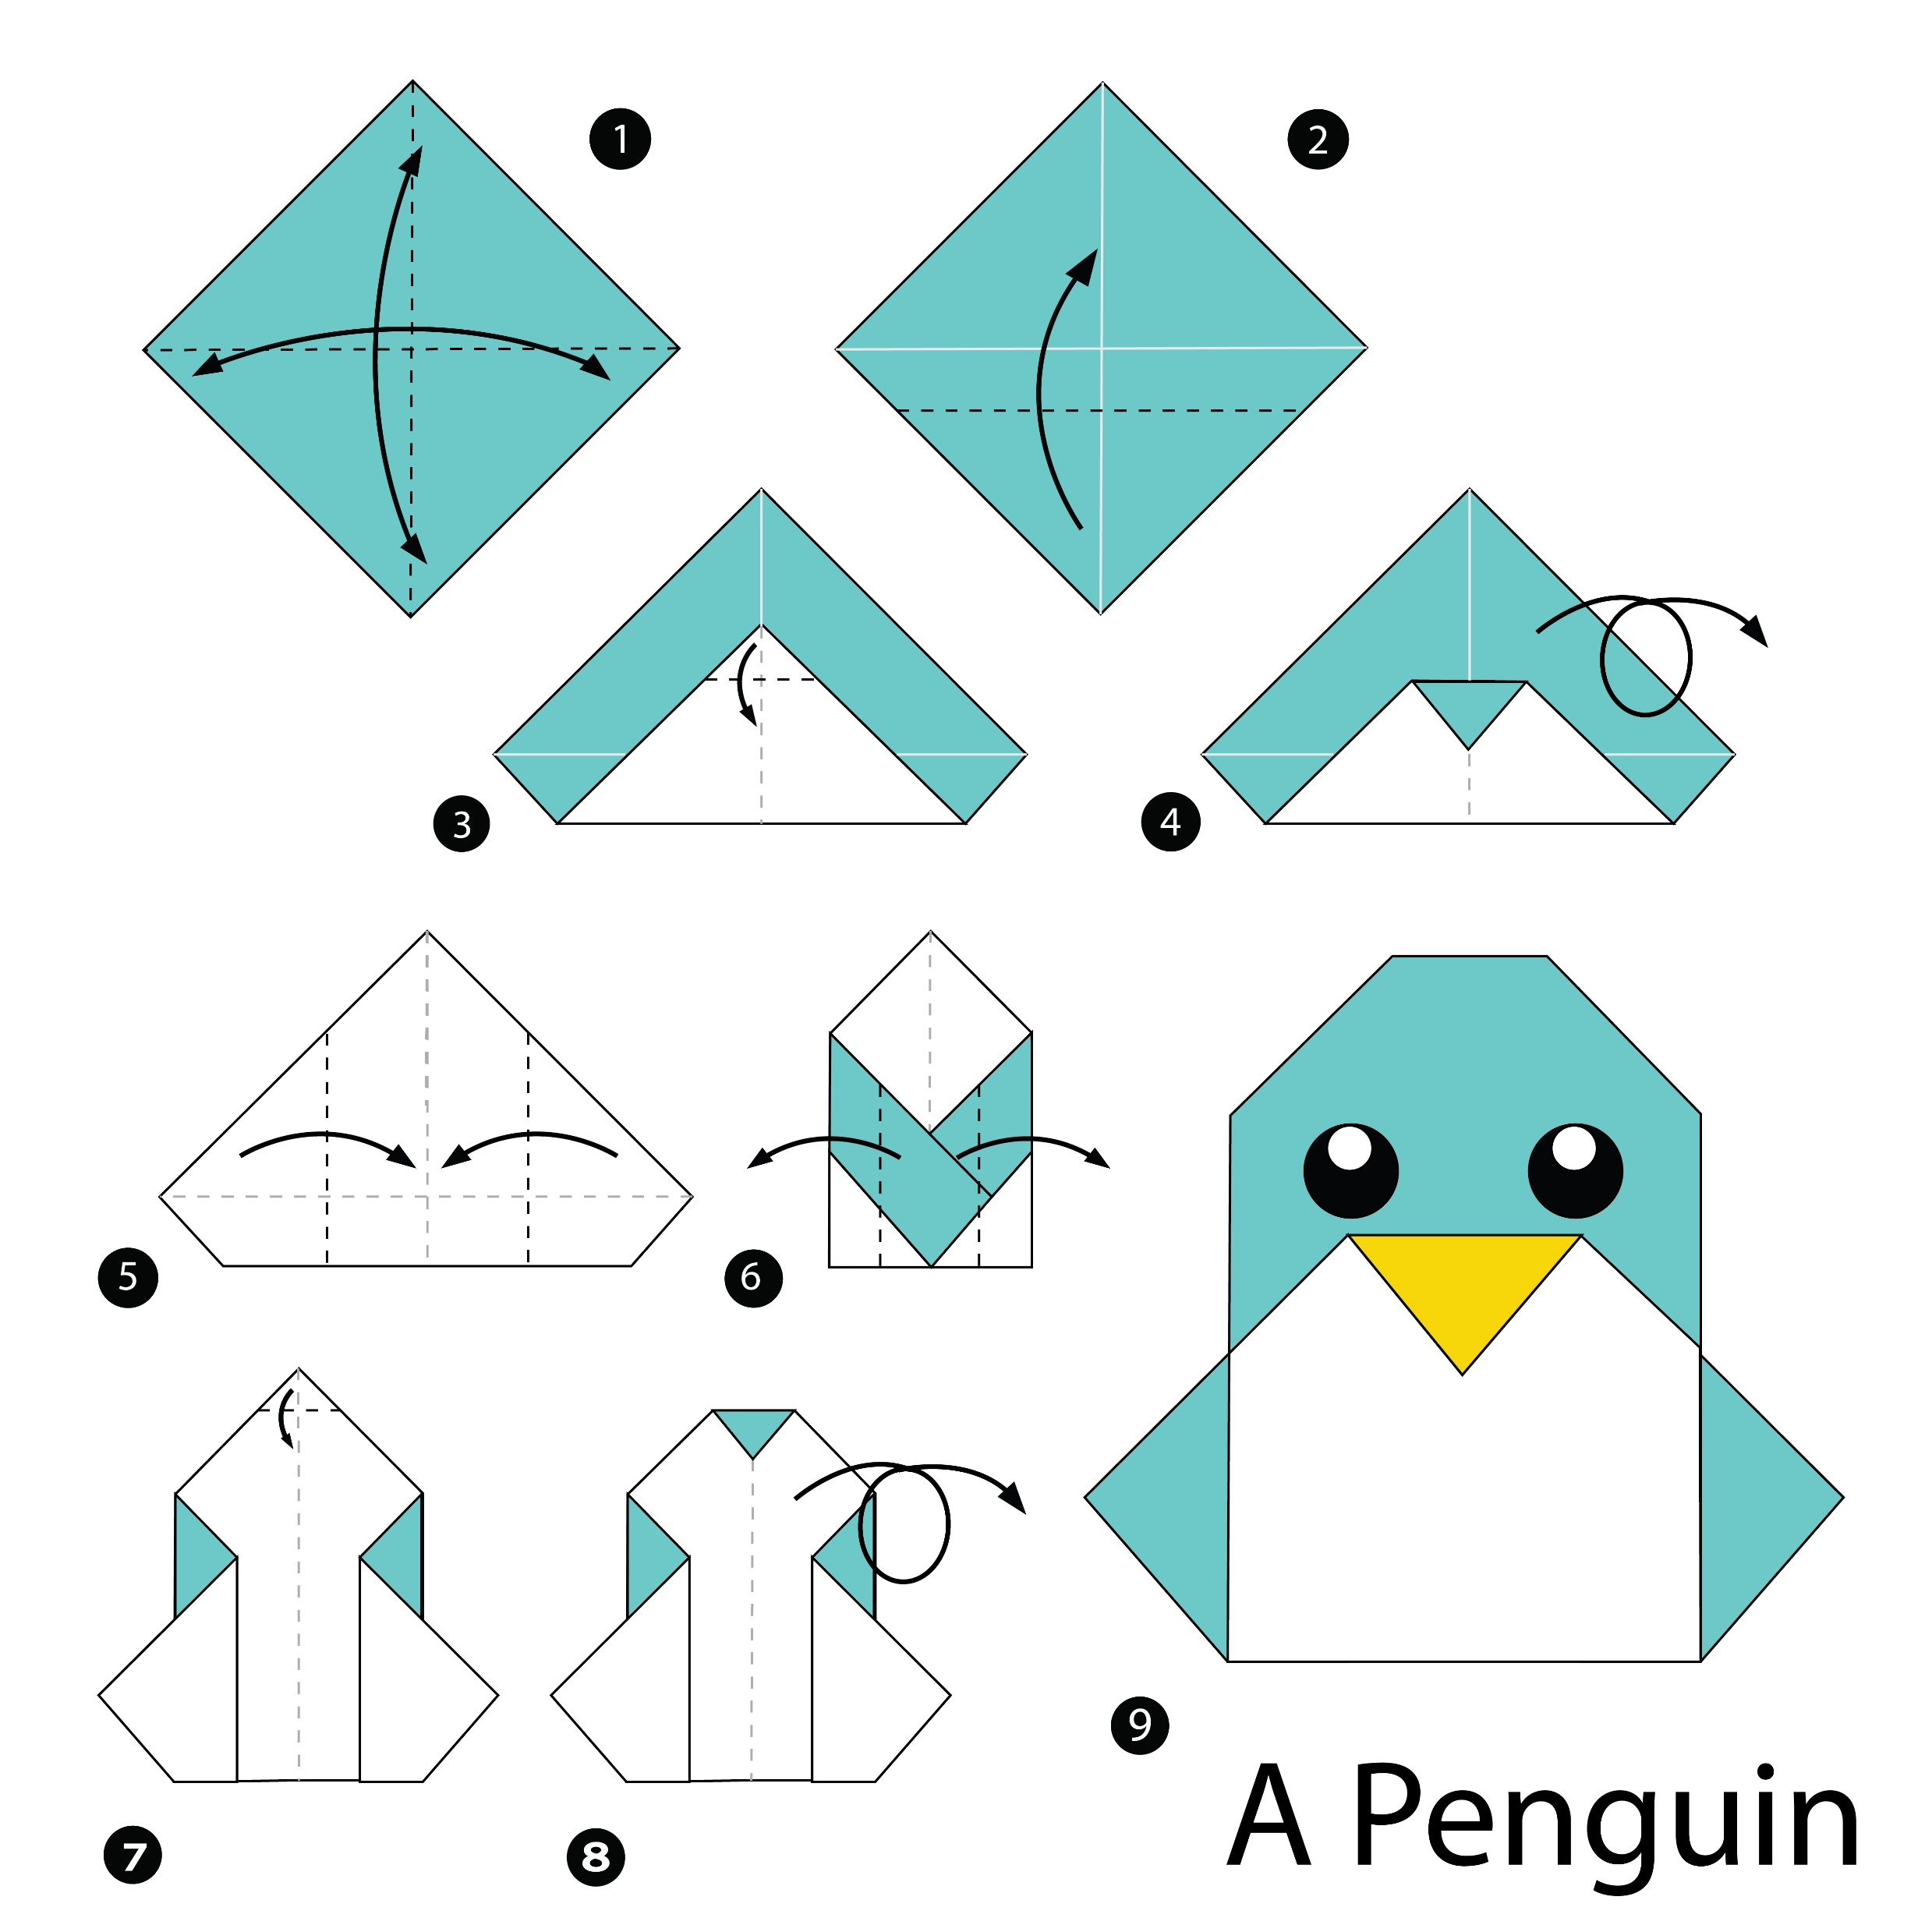
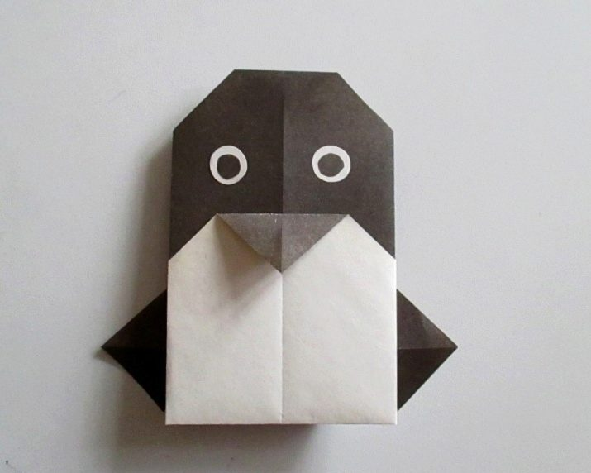
Оригами «Пингвин»

